Slide 1


赛力斯HG20T连杆
捆包方案及成本报价
供应保证部生产管理科
2025年5月13日
承 认 | 确 认 | 作 成
内部信息

Slide 2
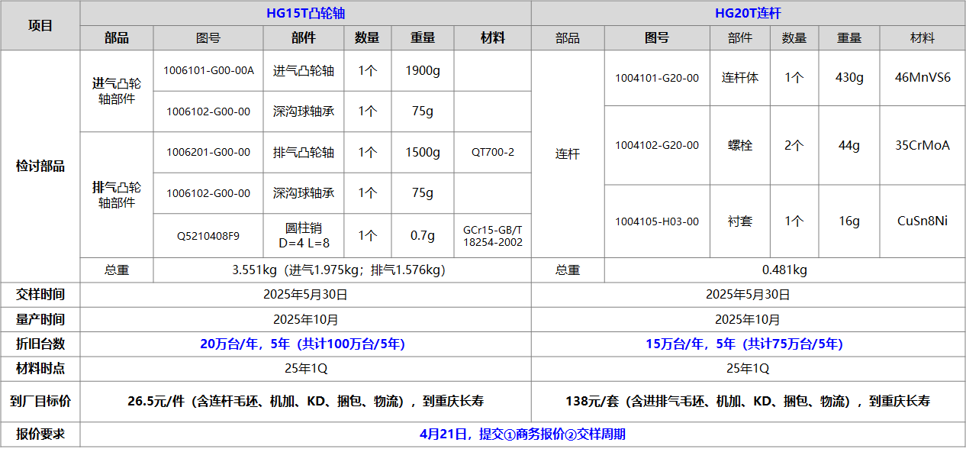
检讨依赖

Slide 3
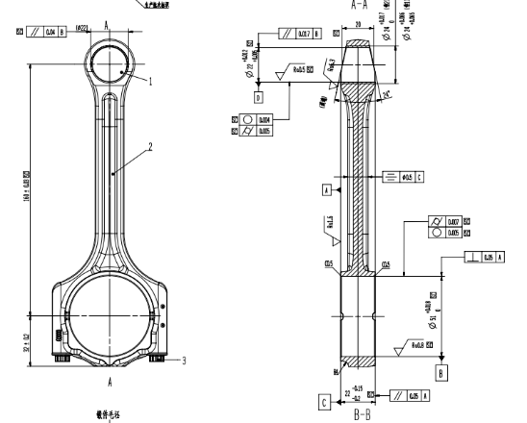
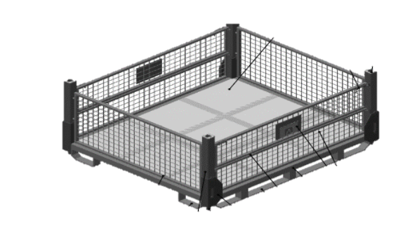
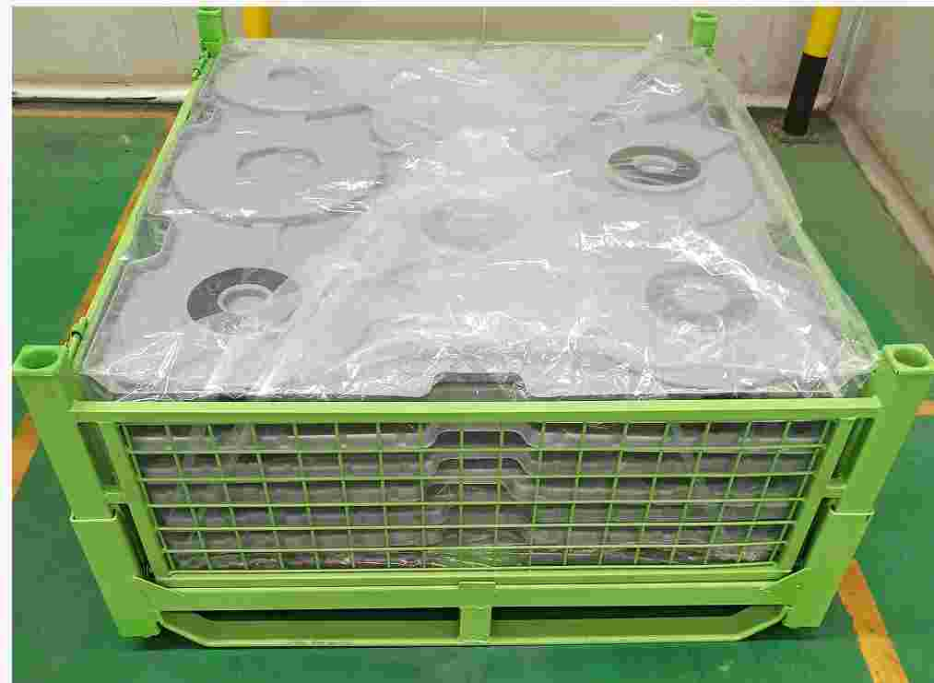
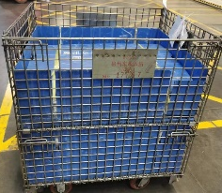
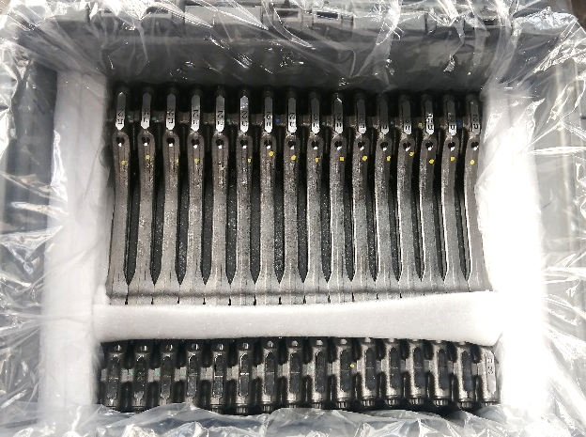
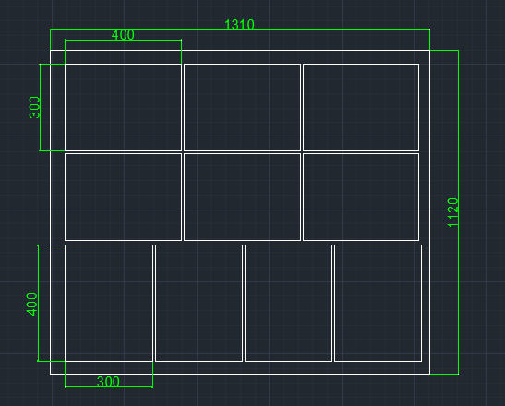
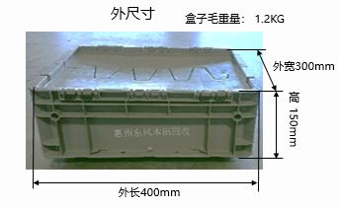
连杆捆包方案检讨
通用折叠金属铁框
出荷->上线仕样
通用金属铁框
岚图通用金属铁框
通用金属铁框
部品 | 长（mm） | 宽(mm) | 厚(mm) | 重量（Kg）
HG20T连杆 | 208 | 73 | 22 | 0.481
64A连杆 | 189 | 69 | 19 | 0.321
容器 | 内长(mm) | 内宽(mm) | 内高(mm) | 重量(kg)
料笼 | 1310 | 1120 | 950 | 150
包装物流信息：
物流：送货 DHAC→客户
包装：使用通用折叠金属铁框
单盒式样
单层式样
单箱层数
可包装数：
①可载层数：5层/笼
②每层可装：10盒/层*32件/层=320 件/层
③可装数量：5层× 320 件= 1600 件/笼
重量： 1600*0.481+1.2*50（资材重量）+150（笼重） =979.6 KG
料盒尺寸
950/150=6.33(层）
每小盒32件
每层放10盒
承重要求，每笼只能放5层
连杆的包装数为1600件/笼

Slide 4
连杆捆包成本检讨
连杆捆包成本为0.24元/件

Slide 5
运输方案建议
年工作日246天，月工作日20.5计算；2025年10月量产
运输建议：
公路：DHAC→重庆长寿区（直达客户，不设中转库）

Slide 6



以 上

Slide 7
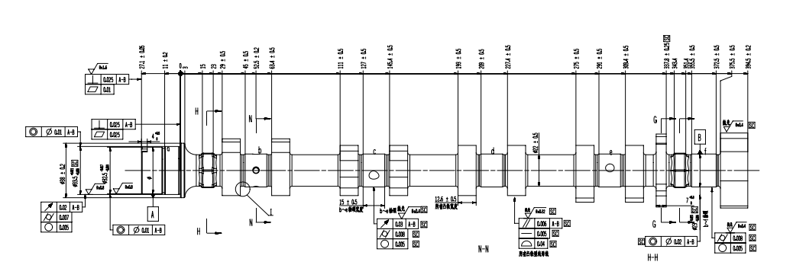
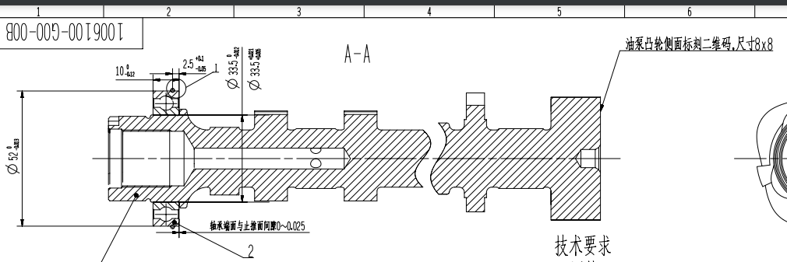
IN凸轮轴
脉冲版外径
轴承外径
脉冲版外径
7

Slide 8
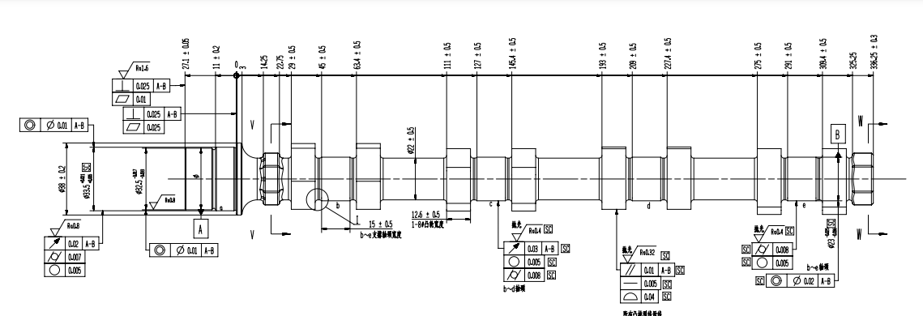

Slide 9
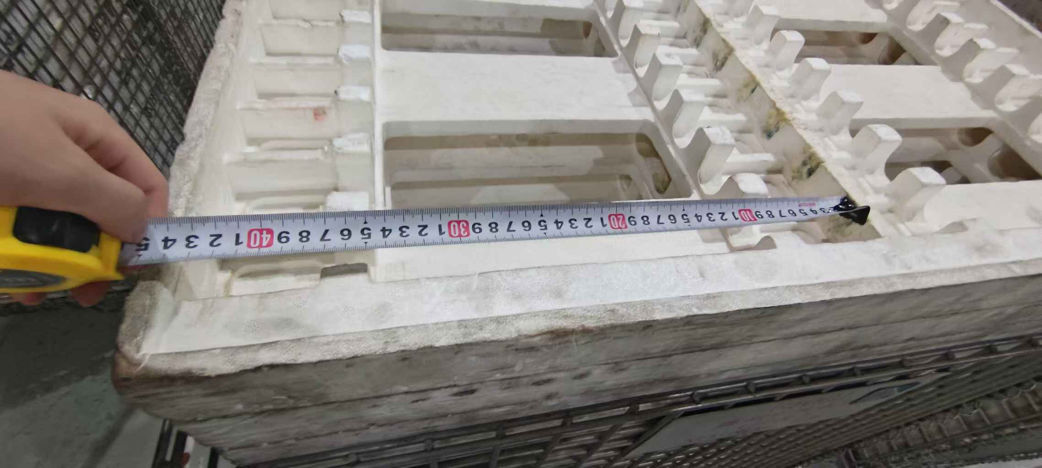
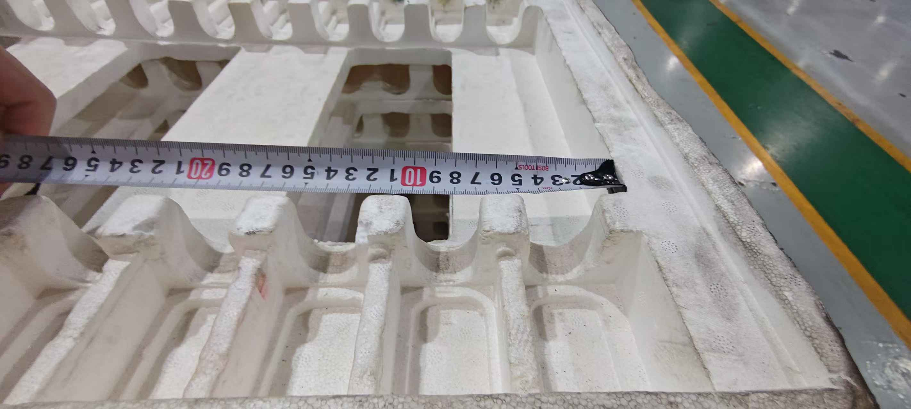
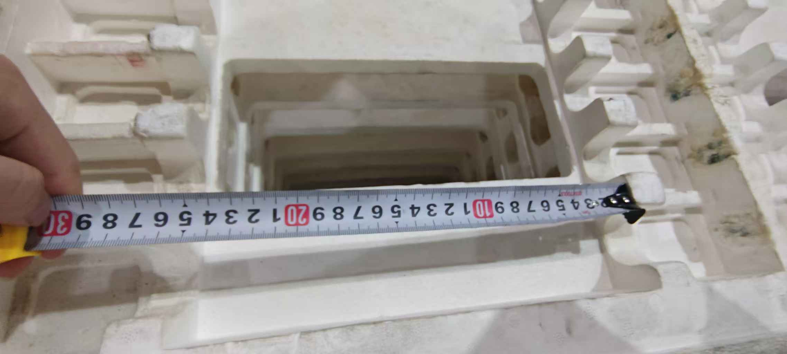
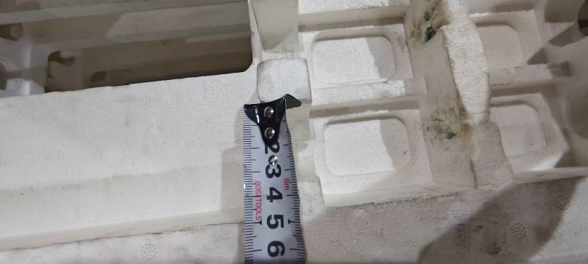
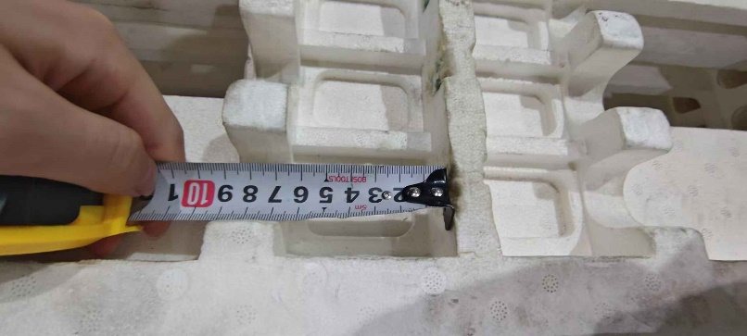
6NB模板
单槽长度430mm，大于凸轮轴IN长度421mm和凸轮轴EX长度363mm，初步判断6NB凸轮轴模板长度够用
单槽宽度55mm，大于轴承外径52mm和脉冲板外径51mm，初步判断凸轮轴之间无磕碰

Slide 10
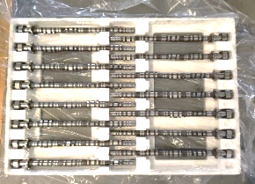
5MS凸轮轴模板

Slide 11
